Slide 1
სკოლამდელი განათლება
და პირველკლასელთა აკადემიური მიღწევები
მომხსენებლები:
ნანი მამულაძე
ქეთევან შოთაძე
მარინე გურგენიძე
2023 წ.

Slide 2
თემის აქტუალობა
სკოლამდელ ასაკში ბავშვისადმი სათანადო დამოკიდებულება და სწავლების ხელშეწყობა მომავალში მისი პიროვნებად ჩამოყალიბების, ინტელექტუალური, ფიზიკური, სოციალური და ემოციური მდგომარეობის ფორმირების აუცილებელ პირობაა.
პედაგოგიურ პრაქტიკაში, ტრადიციულად, სკოლამდელი ასაკი განიხილება პერიოდად, რომლის დროსაც ბავშვი აღწევს სკოლისთვის მზაობის დონეს.
მთავარი ის კი არ არის, სწავლება დავაჩქაროთ და სკოლამდელი ბავშვი სასწრაფოდ ვაქციოთ მოსწავლედ, არამედ მნიშვნელოვანია ბავშვის ქცევისა და უნარების განვითარებასა თუ გამდიდრებას შევუწყოთ ხელი.
სკოლამდელი აღზრდა სცილდება ბავშვის მხოლოდ სკოლისთვის მომზადების არეალს და მიზნად ისახავს მის პიროვნებაზე ისეთი ზეგავლენის მოხდენას, რაც მას შემდგომში საზოგადოების სრულყოფილ წევრად ჩამოყალიბებისთვის საჭირო ჩვევებს განუვითარებს.
აქტუალურია დადგენა განაპირობებს თუ არა სკოლამდელი განათლება პირველკლასელთა საგანმანათლებლო უნარების განვითარებას და აკადემიურ მიღწევებს.

Slide 3
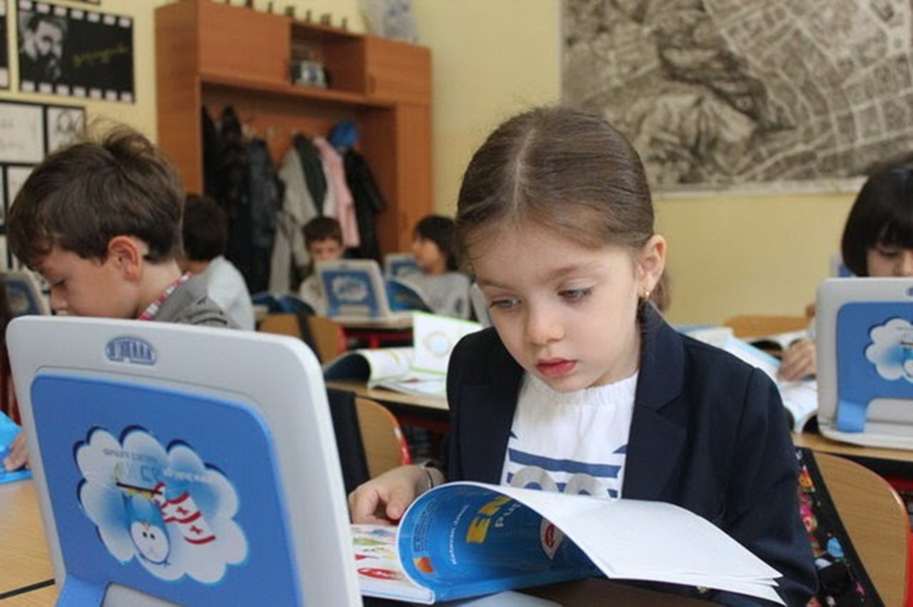
კვლევის განხორციელების ადგილი: ბათუმის (№1, №3, №4, №10, №18, №20 ) საჯარო და კერძო (,,ნიკე“, ,,ქართულ-ამერიკული სკოლა პროგრესი“, ,,თაობა XXI“) სკოლები
კვლევის მიზანი: არის თუ არა სკოლამდელი განათლება პირველკლასელთა აკადემიური მიღწევების წინაპირობა?
რას ეფუძნება სწავლების პრინციპები და მეთოდოლოგია სკოლამდელ საფეხურზე და შესაბამისად, რა აკადემიური უნარები უნდა ჩამოუყალიბდეს პირველკლასელს.
სამიზნე ჯგუფი: ქალაქ ბათუმის (№1, №3, №4, №10, №18, №20) საჯარო და კერძო (,,ნიკე“, ,,ქართულ-ამერიკული სკოლა პროგრესი“, ,,თაობა XXI“) სკოლების პირველი კლასის მასწავლებლები და მოსწავლეთა მშობლები.

Slide 4
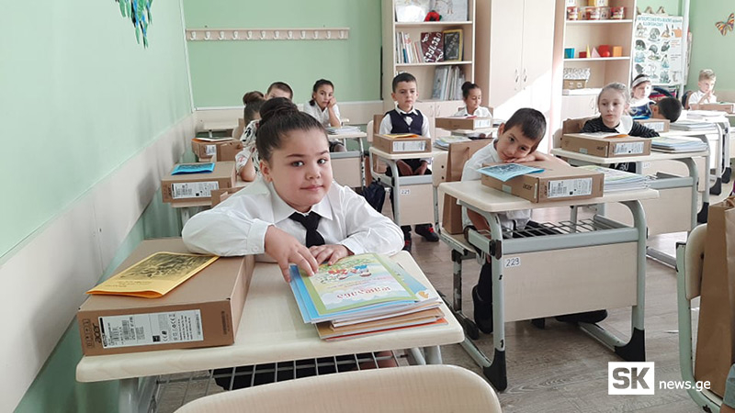
საკვლევი კითხვები:
ითვლება თუ არა სკოლამდელი განათლება ბავშვის სკოლისათვის მომზადების მნიშვნელოვან ფაქტორად?
რომელი უნარების განვითარება უწყობს ხელს პირველკლასელის აკადემიური წარმატების მიღწევას?
რა პრობლემები იკვეთება პირველ კლასში აკადემიური უნარების განვითარების თვალსაზრისით?
რა ტიპის ინტერვენციები უნდა დაიგეგმოს სკოლამდელი განათლების მნიშვნელობის ცნობიერების ამაღლების მიზნით?

Slide 5
კვლევის მეთოდოლოგია
კვლევის ინსტრუმენტები:
ანკეტური გამოკითხვა;
ონლაინ გამოკითხვა;
სიღრმისეული ინტერვიუ;
მონაცემთა ანალიზი.
ანკეტა მასწავლებლებისთვის;
ონლაინ კითხვარი მშობლებისთვის;

Slide 6
კვლევის მონაცემთა ანალიზი მასწავლებელთა პასუხების საფუძველზე
(გამოკითხვაში მონაწილეობა მიიღო ბათუმის (№1, №3, №4, №10, №18, №20 ) საჯარო და კერძო (,,ნიკე“, ,,ქართულ-ამერიკული სკოლა პროგრესი“, ,,თაობა XXI“) 42 მასწავლებელმა)
გამოკითხულ მასწავლებელთა უმრავლესობის შეფასებით პირველკლასელები, რომლებსაც გავლილი აქვთ სკოლამდელი განათლების საფეხური გაუმჯობესებული აქვთ შემდეგი აკადემიური უნარები:
საკლასო-საკომუნიკაციო სიტუაციებში იქცევიან უფრო ადეკვატურად (პასუხობს მასწავლებლის კითხვებს, აცდის სხვას სათქმელის დასრულებას, ელოდება თავის ჯერს, აქტიურად მონაწილეობს როლურ თამაშში, სიტუაციის შესაბამისად უფრო ეფექტურად იყენებს მიმართვის თავაზიან ფორმებს);
მარტივად ახერხებენ ტექსტების ზეპირად კითხვას (ანდაზების, ენის გასატეხების, გამოცანების, ლექსების და ა.შ. წარმოთქმას);
ადვილად იგებენ და გადმოსცემენ ისეთ ამბებს, მოვლენებს, ფაქტებს, რომლებიც წარსულს ან მომავალს ეკუთვნის და არ არის მათი თვალთახედვის არეში;
არ უჭირთ ზეპირი და წერითი მეტყველებისთვის საჭირო ფონოლოგიური უნარების (სიტყვების დაყოფა მარცვლებად, მარცვლების გაერთიანება სიტყვებად, რიტმული დამარცვლით ტექსტის წარმოთქმა და ა.შ) გამომუშავება.

Slide 7
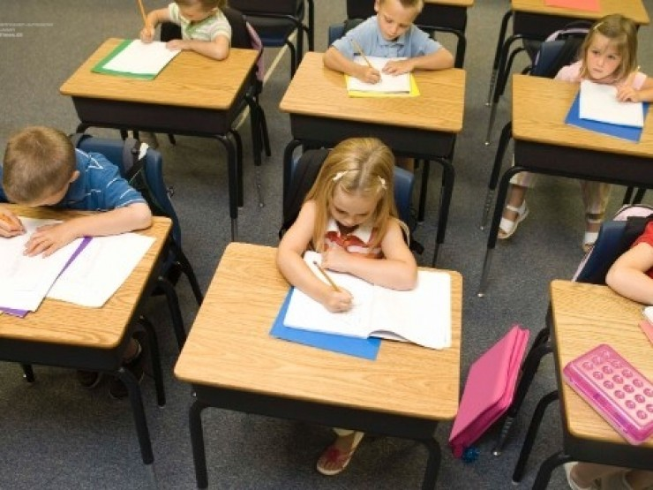
კვლევის მონაცემთა ანალიზი მასწავლებელთა პასუხების საფუძველზე
(გამოკითხვაში მონაწილეობა მიიღო ბათუმის (№1, №3, №4, №10, №18, №20 ) საჯარო და კერძო (,,ნიკე“, ,,ქართულ-ამერიკული სკოლა პროგრესი“, ,,თაობა XXI“) 42 მასწავლებელმა)
ადვილად გამოუმუშავდებათ წიგნთან მუშაობის საწყისი უნარ-ჩვევბი (არჩევენ ერთმანეთისგან ტექსტის სახეებს, იგებენ გვერდების ფუნქციას, იციან სარჩევის ფუნქცია, ასახელებენ შესწავლილი ტექსტის სახეებს);
მარტივად ახერხებენ ანბანური პრინციპების გაგებას (დაწერილ წინადადებაში სიტყვების გამოყოფას, სიტყვაში ასოთა რაოდენობის ამოცნობას, სიტყვების პირველი ასოს მიხედვით დაჯგუფებას);
უფრო მეტად ავლენენ წერითი მეტყველების მიმართ ინტერესს;
უადვილდებათ წერისთვის საჭირო უნარ-ჩვევების გამომუშავება;
უფრო ეფექტურად იცავენ ერთად ცხოვრების პრინციპებს (უფრთხილდებიან და თავიანთ ადგილზე ინახავენ საგნებს, ზრდილობიანად ექცევიან თანატოლებს, უფროსებს, უნებართვოდ არ იღებენ სხვის ნივთებს, ითვალისწინებენ აკრძალვებს);

Slide 8
კვლევის მონაცემთა ანალიზი მასწავლებელთა პასუხების საფუძველზე
(გამოკითხვაში მონაწილეობა მიიღო ბათუმის (№1, №3, №4, №10, №18, №20 ) საჯარო და კერძო (,,ნიკე“, ,,ქართულ-ამერიკული სკოლა პროგრესი“, ,,თაობა XXI“) 42 მასწავლებელმა)
მარტივად შეუძლიათ თანატოლებთან კონსტრუქციული და თანამშრომლობითი ურთიერთობების დამყარება;
უფრო მეტად ავლენენ დამოუკიდებლად მოქმედების უნარებს;
თავისუფლად შეუძლიათ გუნდურ თამაშებში მონაწილეობა და მეტოქეობა;
მეტად აქვთ სივრცისა და დროის აღქმის უნარები განვითარებული;
კარგად აქვთ განვითარებული მათემატიკური უნარები (ასახელებენ რიცხვებს, რიცხვებზე მოქმედებებს, ადარებენ რაოდენობებს, ამოიცნობენ ფიგურებს, აგებენ და აღწერენ მოცულობით ფიგურებს)
მარტივად შეუძლიათ სხვადასხვა მასალის და იარაღის მიზანმიმართული გამოყენება;
მოქნილად შეუძლიათ სხვადასხვა სახის ნამუშევრების შექმნა და სხვადასხვა სახის ემოციების გადმოცემა.

Slide 9
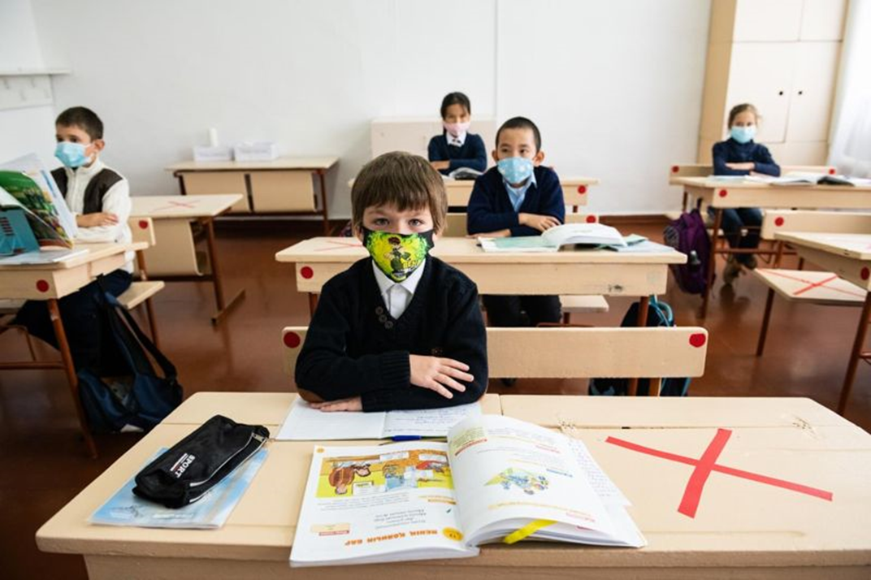
კვლევის მონაცემთა ანალიზი მშობელთა პასუხების საფუძველზე (გამოკითხვაში მონაწილეობა მიიღო ბათუმის (№1, №3, №4, №10, №18, №20 ) საჯარო და კერძო (,,ნიკე“, ,,ქართულ-ამერიკული სკოლა პროგრესი“, ,,თაობა XXI“) 128 მშობელმა)
გამოკითხულ პირველკლასელ მშობელთა ნაწილი (40%) ამბობს, რომ არ იცნობს სკოლამდელი განათლების პროგრამას. შესაბამისად, არ ფლობს სრულყოფილ ინფორმაციას სკოლამდელი განათლების სასწავლო გეგმის ძირითადი ამოცანების შესახებ.
მშობელთა ნაწილი (12%) მიიჩნევს, რომ ზედმეტია სკოლამდელი ასაკის ბავშვის განვითარებაზე ზრუნვა, თუ ის ასაკობრივი ნორმის ფარგლებშია და 6-7 წლის შესრულებასთან ერთად, ავტომატურად, თავისით აღწევს სასკოლო მზაობის დონეს.
გამოკითხულ მშობელთა გარკვეული ნაწილისთვის (8%) საბავშვო ბაღი დიდი რაოდენობის ინფორმაციის მიწოდებაზე, ბევრი ლექსის, ზღაპრისა თუ მოთხრობის დაზეპირებაზე უნდა იყოს ორიენტირებული, რაც ბავშვის მოსწავლედ ჩამოყალიბებას შეუწყობს ხელს.

Slide 10
კვლევის მონაცემთა ანალიზი მშობელთა პასუხების საფუძველზე
რესპოდენტები აღნიშნავენ ასევე (60%), რომ საბავშვო ბაღში ჩამოყალიბებულმა საკომუნიკაციო თუ სხვა პრაქტიკულმა უნარ-ჩვევებმა დიდი წვლილი შეიტანა მათი შვილების სკოლასთან ადაპტაციის პროცესში და უფრო მეტიც, პოზიტიურად განაწყო სკოლისთვის.
აღნიშნული რესპოდენტები კომენტარებში შენიშნავენ, რომ მათ არ დასჭირვებიათ წერა-კითხვისა და მათემატიკური უნარების გასავითარებლად, საკუთარ შვილებთან დამატებითი მუშაობა. გარდა ამისა სკოლამდელმა დაწესებულებამ ბავშვები აქტიურები, ხალისიანები, მობილიზებულები და უფრო მეტად დამოუკიდებლები გახადა.

Slide 11
კვლევის მონაცემთა ანალიზი მშობელთა პასუხების საფუძველზე
პრობლემებში დასახელდა:
მშობლები (10%), რომელთა შვილებს არ აქვთ სკოლამდელი საფეხური გავლილი, შენიშნავენ, რომ სასკოლო მზაობისთვის მნიშვნელოვანია სკოლამდელი საფეხურის გავლა, თუმცა რეგიონში რეგისტრაციის პროცესი საბავშვო ბაღების სიმცირის გამო ძალიან პრობლემურია და სახელმწიფოს მხრიდან დამატებით მხარდამჭერი მექანიზმების ამოქმედებაზე საუბრობენ;
მშობელთა ნაწილი, რომელთა შვილები სარგებლობდნენ სკოლამდელი მომსახურებით (20%), პრობლემებში ასახელებს სკოლამდელი საფეხურის აღმზრდელ-პედაგოგთა არასაკმარის კომპეტენციებს და თვლიან, რომ სკოლამდელი დაწესებულების ხელმძღვანელებმა უნდა იზრუნონ უფრო მაღალი კომპეტენციის მქონე კადრების მოზიდვაზე, რათა უზრუნველყოფილი იყოს სკოლამდელი საფეხურის ერთ-ერთი მნიშვნელოვანი ამოცანის - სკოლამდელ ასაკში ბავშვისადმი სათანადო დამოკიდებულების და სწავლების ხელშეწყობის გადაჭრა.

Slide 12
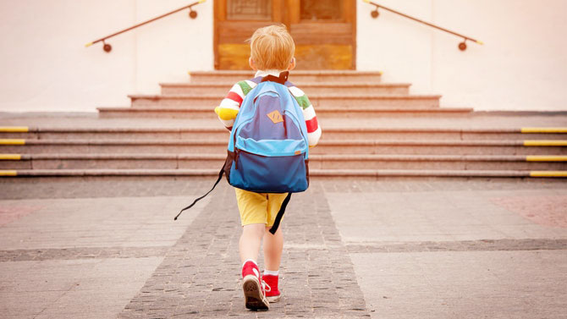
კვლევის შედეგად ჩამოყალიბებული დასკვნები და რეკომენდაციები:
სკოლამდელი განათლება საგანმანათლებლო სისტემის საფუძველია, რომელმაც ბავშვი უნდა მოამზადოს განათლების მომდევნო საფეხურზე სწავლის წარმატებით გასაგრძელებლად. შესაბამისად, განათლების უწყვეტობის უზრუნველსაყოფად სკოლამდელი განათლების სასწავლო გეგმაც ზოგადი განათლების მიზნებზეა ორიენტირებული.
ბავშვს სასკოლო მოთხოვნების შესასრულებლად, წერა-კითხვისა და მათემატიკის წარმატებით ასათვისებლად, აუცილებელია მომწიფებული ჰქონდეს: 1. შემეცნებითი უნარები: 2. მეტყველების უნარები; 3. პიროვნულ-ემოციური სფერო; 4. ნებელობა.
სკოლამდელი განათლება ხელს უწყობს ისეთი მნიშვნელოვანი საგანმანათლებლო ამოცანების გადაჭრას, როგორიცაა: კომუნიკაციური უნარების განვითარება; სოციალიზაციის ხელშეწყობა; აღქმის განვითარება; მოტორული, სენსორული, კინესთეტიკური სისტემების დახვეწა-განვითარება; კოგნიტური უნარების (მეხსიერება, ყურადღება, აზროვნება) განვითარება; წარმოსახვის და შემოქმედებითი უნარების განვითარება; დამოუკიდებლობის უნარის განვითარება; დადებითი განწყობის ჩამოყალიბება სწავლისა და სასკოლო გარემოს მიმართ.

Slide 13
კვლევის შედეგად ჩამოყალიბებული დასკვნები და რეკომენდაციები:
სასურველია:
სკოლამდელი განათლების დაწესებულებებმა უფრო აქტიურად უზრუნველყონ მშობელთა სასწავლო სააღმზრდელო პროცესში ჩართულობა, რათა სკოლამდელი განათლების სასწავლო გეგმის ძირითადი ამოცანების შესახებ მშობლებს ჰქონდეთ სრულყოფილ ინფორმაცია. აღნიშნული კიდევ უფრო აამაღლებს მშობელთა ცნობიერებას სკოლამდელი საფეხურის აუცილებლობის შესახებ.
სახელმწიფოს მხრიდან განხორციელდეს უფრო მეტი მხარდამჭერი მექანიზმები სკოლამდელი საფეხურის საგანმანათლებლო დაწესებულებების მიმართ.

Slide 14
გმადლობთ ყურადღებისთვის

